Slide 1
uzun soluklu bir katılımcı demokrasi örneği
istanbul tabip odası
temsilciler kurulu
dr. osman öztürk

Slide 2
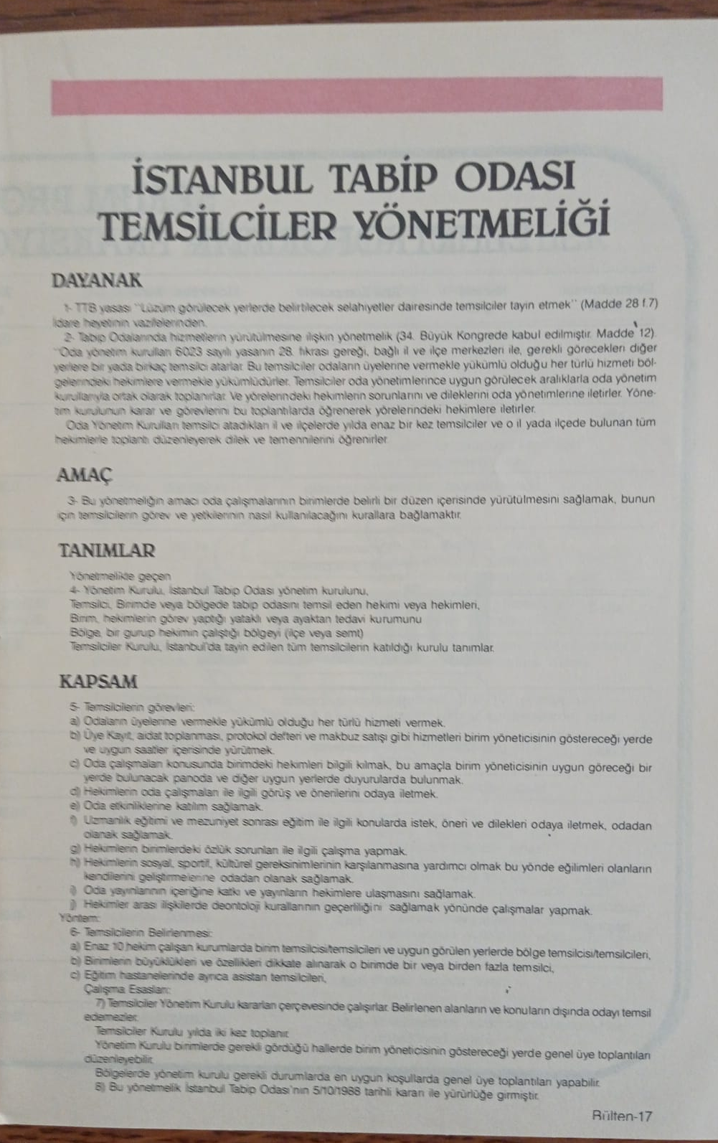
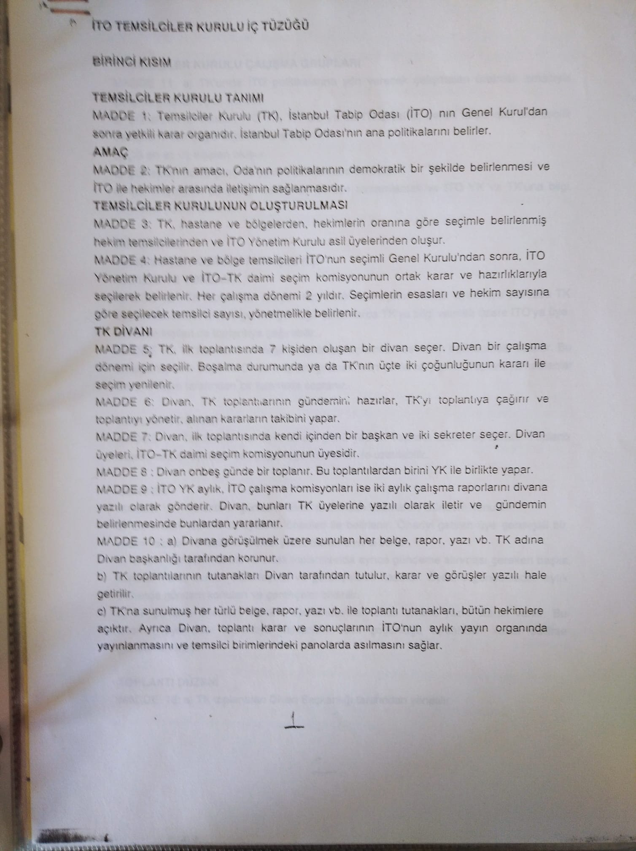
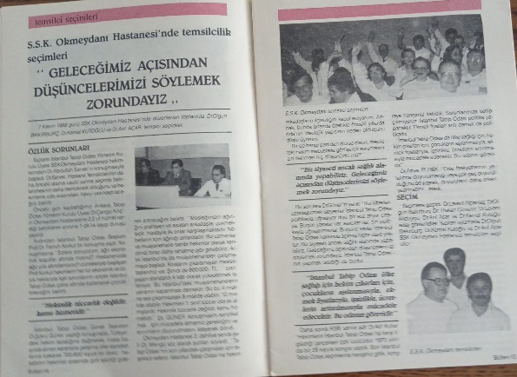
geçmişten geleceğe
2
Notes:
2

Slide 3
tanım ve yapılanma
* temsilciler kurulu, ito’nun genel kuruldan sonra yetkili karar organıdır, ito’nun ana politikalarını belirler.
*tk’nın amacı, oda’nın politikalarının demokratik bir şekilde belirlenmesi ve ito ile hekimler arasında iletişimin sağlanmasıdır.
* tk, hastane ve bölgelerden, hekimlerin oranına göre seçimle belirlenmiş hekim temsilcilerinden ve ito yönetim kurulu, seçilmiş kurul ve komisyon üyelerinden ve yönetim kurulu’nun resmen atadığı bölge temsilcilerinden oluşur.
* hastane ve bölge temsilcileri ito’nun seçimli genel kurulu’ndan sonra, ito yönetim kurulu ve ito-tk daimi seçim komisyonunun ortak karar ve hazırlıklarıyla seçilerek belirlenir. her çalışma dönemi 2 yıldır. seçimlerin esasları ve hekim sayısına göre seçilecek temsilci sayısı, yönetmelikle belirlenir.
3
Notes:
3

Slide 4
tk divanı
* tk, ilk toplantısında 7 kişiden oluşan bir divan seçer. divan bir çalışma dönemi ile seçilir. boşalma durumunda yada tk’nın üçte iki çoğunluğunun kararı ile seçim yenilenir.
* divan, tk toplantılarının gündemini hazırlar, tk’yı toplantıya çağırır ve toplantıyı yönetir, alınan kararların takibini yapar.
* divan, ilk toplantısında kendi içinden bir başkan ve iki sekreter seçer, divan üyeleri, ito-tk daimi seçim komisyonunun üyesidir.
4
Notes:
4

Slide 5
işleyiş, katılım, karar
* tk toplantıları isteyen tüm hekimlere açıktır. ancak oylamaya yalnızca temsilci üyeler ile ito seçilmiş yönetim kurulu-denetleme kurulu- onur kurulu- merkez delegasyon üyeleri, her komisyonu temsil eden üyeler, yönetim kurulu’nun resmen atadığı bölge temsilcileri katılabilir.
* tk’na katılımın değerlendirilmesi açısından devamın belirlenmesi esastır. bu amaçla toplantı başında divan başkanlığı tarafından yoklama yapılır. toplantıya katılanlar divan üyeleri tarafından bir tutanakla saptanır.
* toplantılar her ayın ilk salı günü yapılır. toplantı süresi üç saattir. toplantı süresi, katılan üyelerin salt çoğunluğunun kararı ile uzatılabilir.
5
Notes:
5

Slide 6
temsilcinin görevleri:
*tk toplantısına katılmak.
*biriminde hekimlerle düzeni toplantılar yapmak, birimin sorunlarını çözümlemek üzere yöneticilere iletmek, gerektiğinde konuyu tk’una, ito-yk’una götürmek, oda’nın gündemindeki konuları hekimlere aktarmak ve tartışmak, birime, hekimlik ve sağlık ortamına ilişkin görüşleri tk’na taşımak.
*hekimlerin herhangi bir mağduriyetlerinde ilk başvuruyu kabul etmek ve bunu tk ve yönetim kurulu’na iletmek.
*hekimleri birimindeki çeşitli organlarda temsil etmek üzere girişimde bulunmak.
*hekimlik mesleğinin denetlenmesinde görev almak.
*temsilci yk’ya bilgi vermek şartıyla kendi biriminde yk yetkilerini kullanabilecek, bu durum işyeri biriminin amirine yazılı olarak bildirilecektir.
6
Notes:
6

Slide 7
temsilci birimi
* tk üyelerinin çalıştığı birimlerdeki temsilcilik çalışmalarını yürüttüğü mekana temsilci birimi denir. ilçe ve bölge bazında ito olanaklarından yeterince yararlanmak için iş yerlerinden bağımsız bürolar kurulabilir.
* temsilcinin çalıştığı birimin koşullarına göre ayrı bir oda ya da masa şeklinde kurulur, her birimin mutlak bir panosu bulunur.
* birim temsilcileri kendi aralarında sekreter seçerler. sekreter, toplantının düzenlenmesi ve yürütülmesi, karar defterinin tutulması ve panonun düzeninden sorumludur.
* birimin, temsilcisini geri çağırma hakkı vardır.
7
Notes:
7

Slide 8
temsilci seçimi
* hastane ve bölge temsilcileri, ito’nun seçimli genel kurulu’ nu izleyen üç ay içinde ito yönetim kurulu ve ito-tk daimi seçim komisyonunun ortak karar ve hazırlıkları ile seçilir. sonucun temsilciler ile çalıştıkları birimlerin yöneticilerine bildirilmesinden sonra temsilciler görevlerine başlarlar.
* hekim sayısı 50’ye kadar her 25 hekim için 1 temsilci, 50-100 arasında ise 2 temsilci, 100-500 arasında ise her 100 hekim için 1 temsilci, 100’ün katlarının üzerindeki hekim sayısı 50 ve üzerinde ise ek olarak 1 temsilci, 500’den fazla ise her 200 hekim için 1 temsilci, 200’ün katlarının üzerindeki hekim sayısı 100 ve üzerinde ise ek olarak 1 temsilci seçilir.
* temsilciler kurulu seçimlerine aday olmak için birimde çalışanların ito üyesi olması gereklidir. oy kullanmak için birimde çalışan hekim olmak yeterlidir.
8
Notes:
8

Slide 9
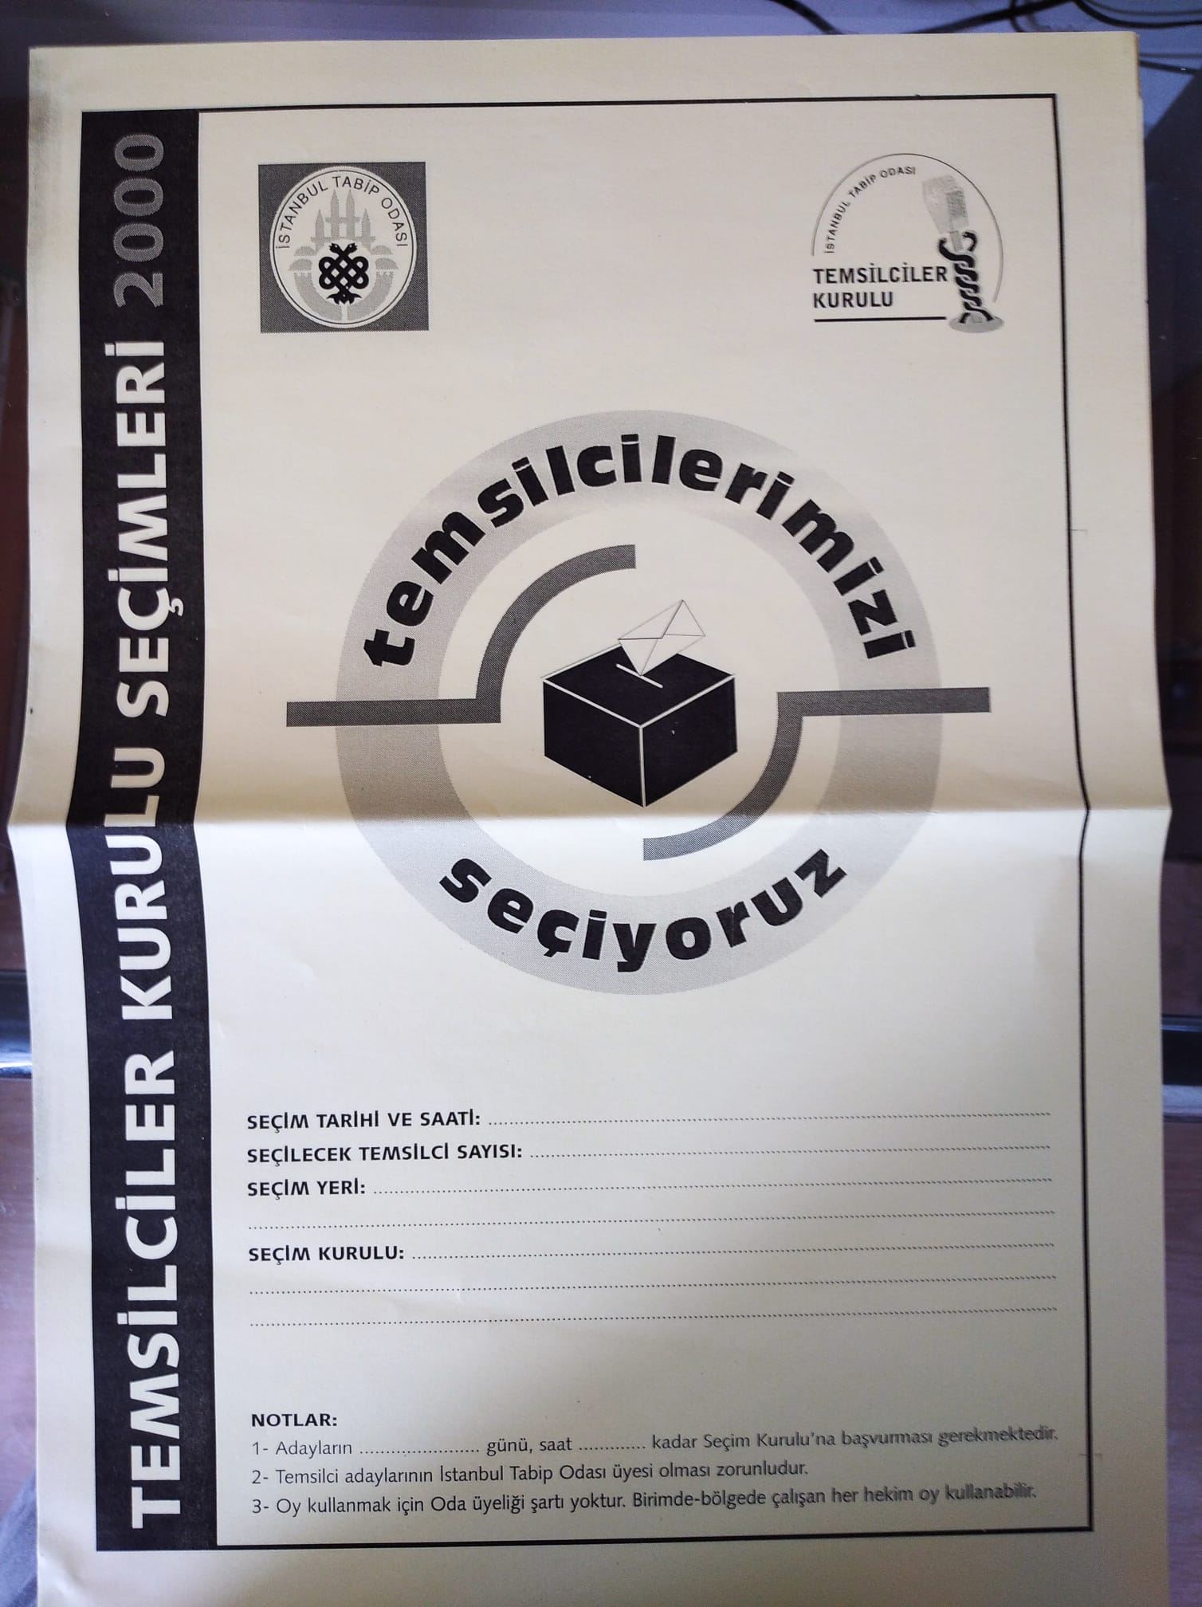
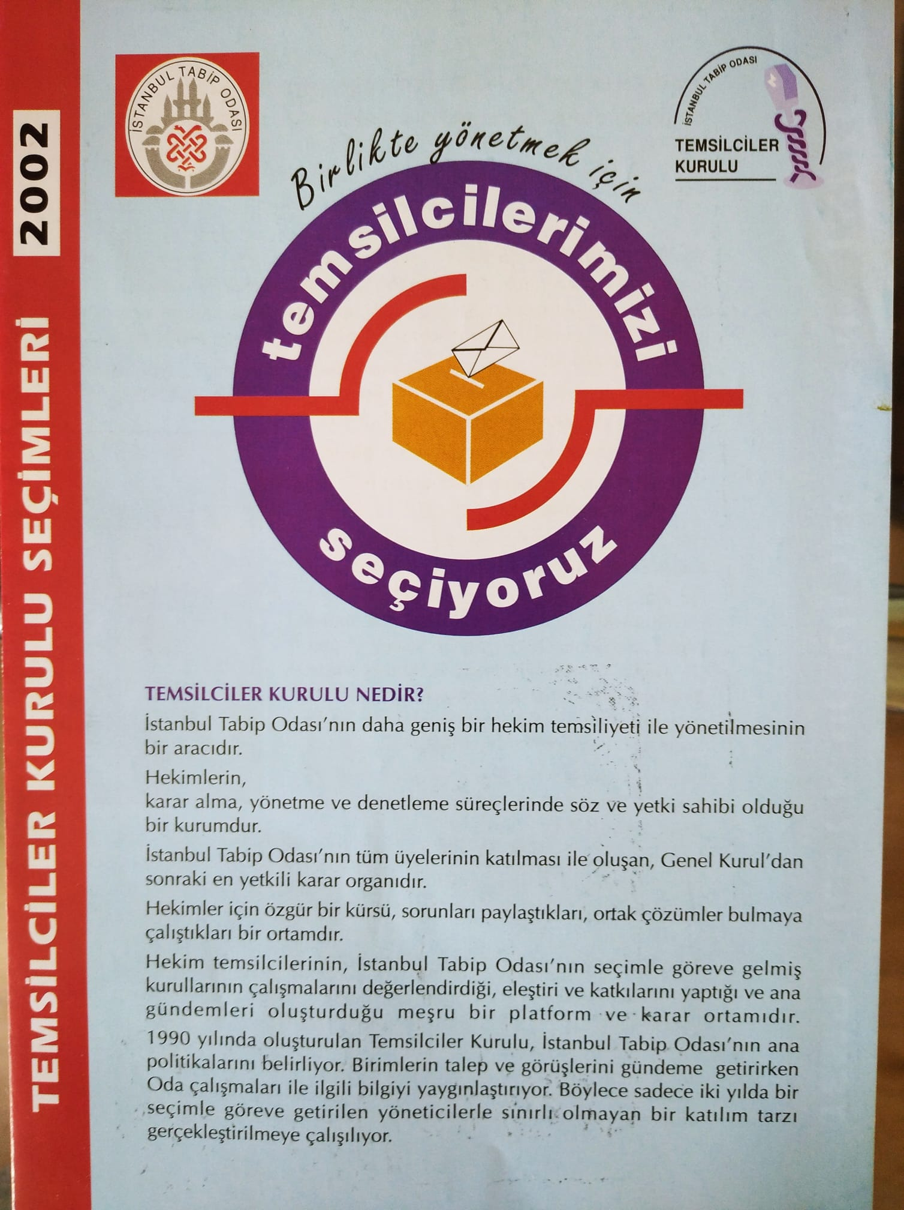
tk seçimleri
9
Notes:
9

Slide 10
tk seçimleri 96-98
10
Notes:
10

Slide 11
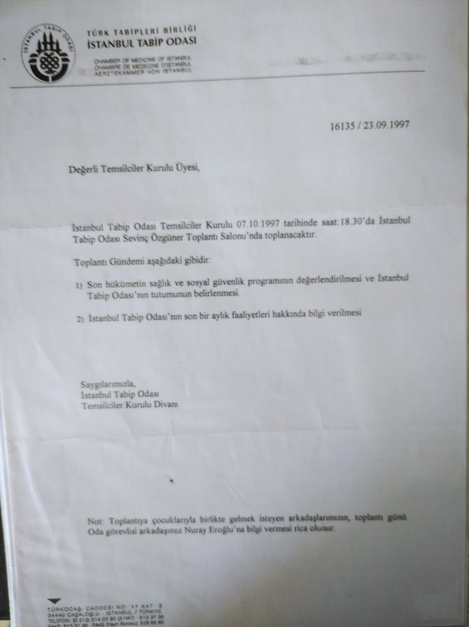
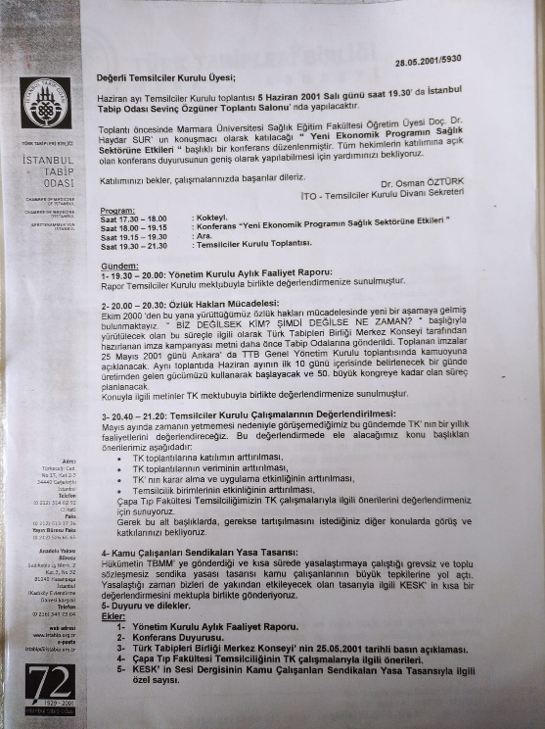
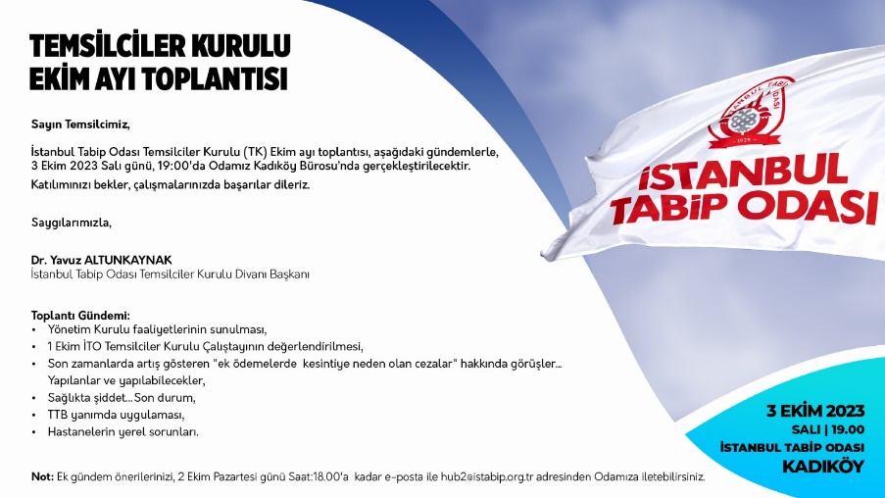
tk toplantısına davet
11
Notes:
11

Slide 12
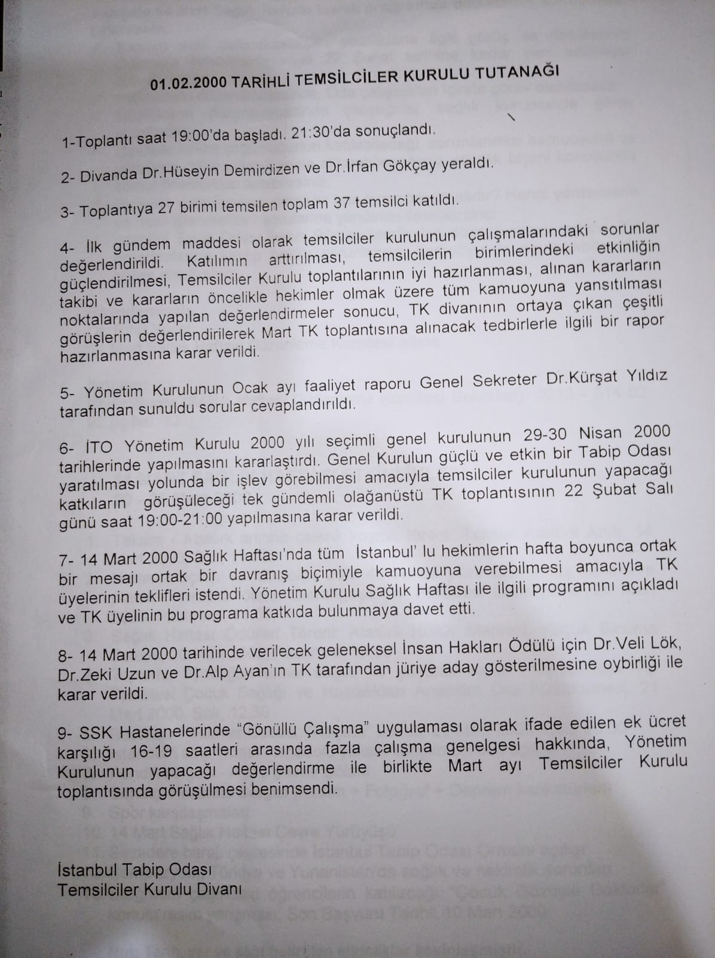
toplantı tutanakları
12
Notes:
12

Slide 13
yk altı aylık çalışma raporu
13
Notes:
13

Slide 14
tk’dan mk’ya
14
Notes:
14

Slide 15
mk’dan tk’ya
15
Notes:
15

Slide 16
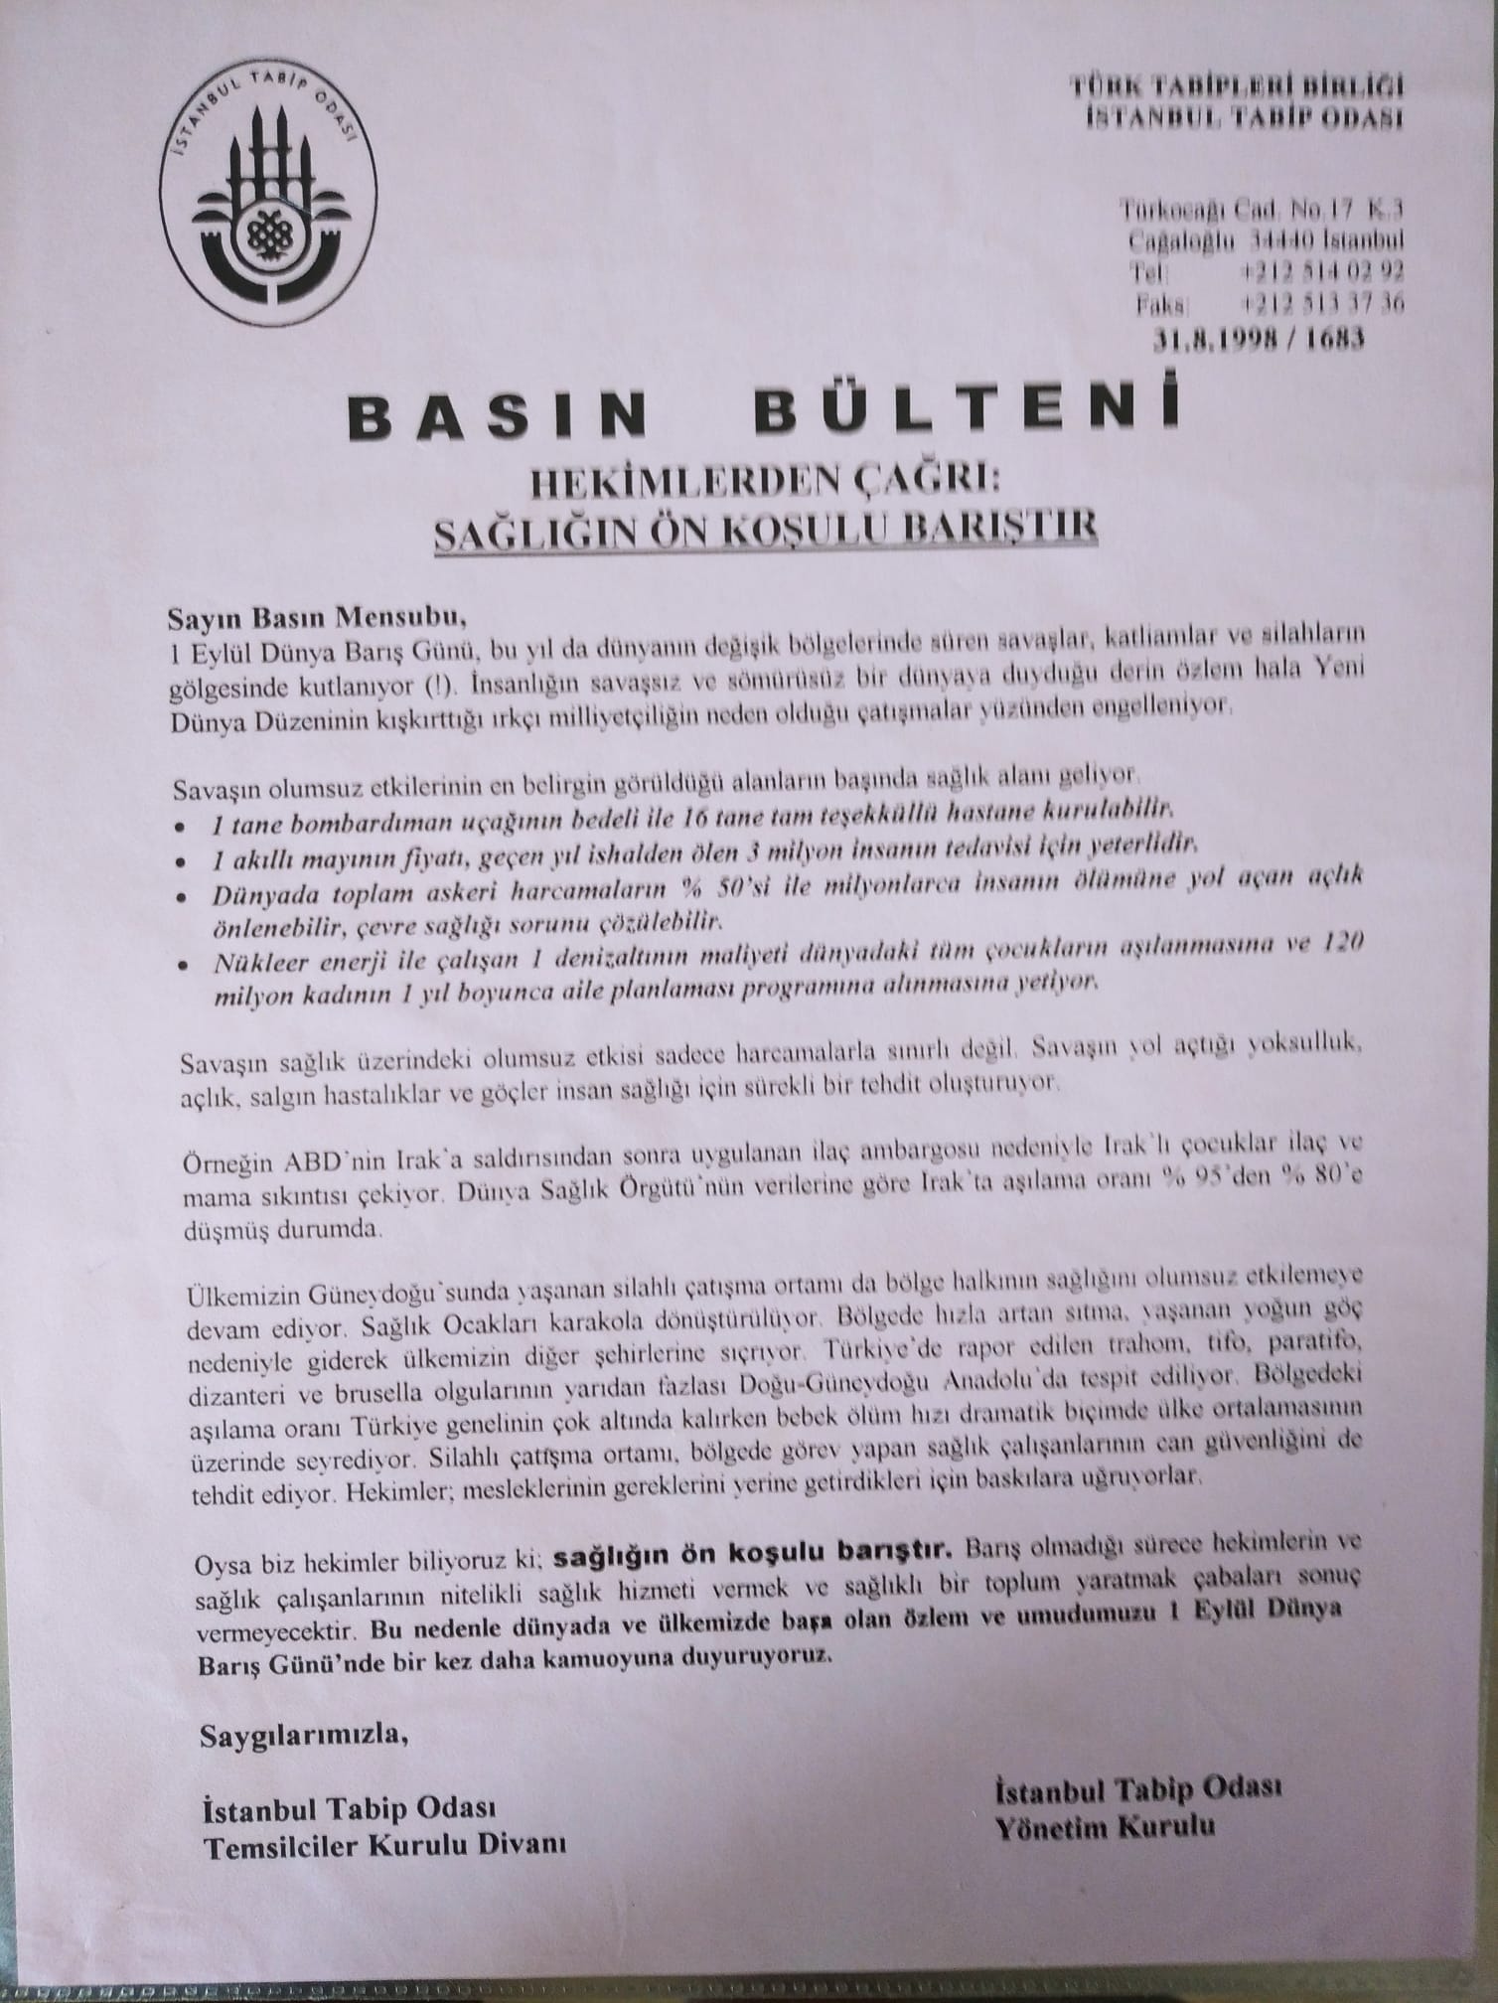
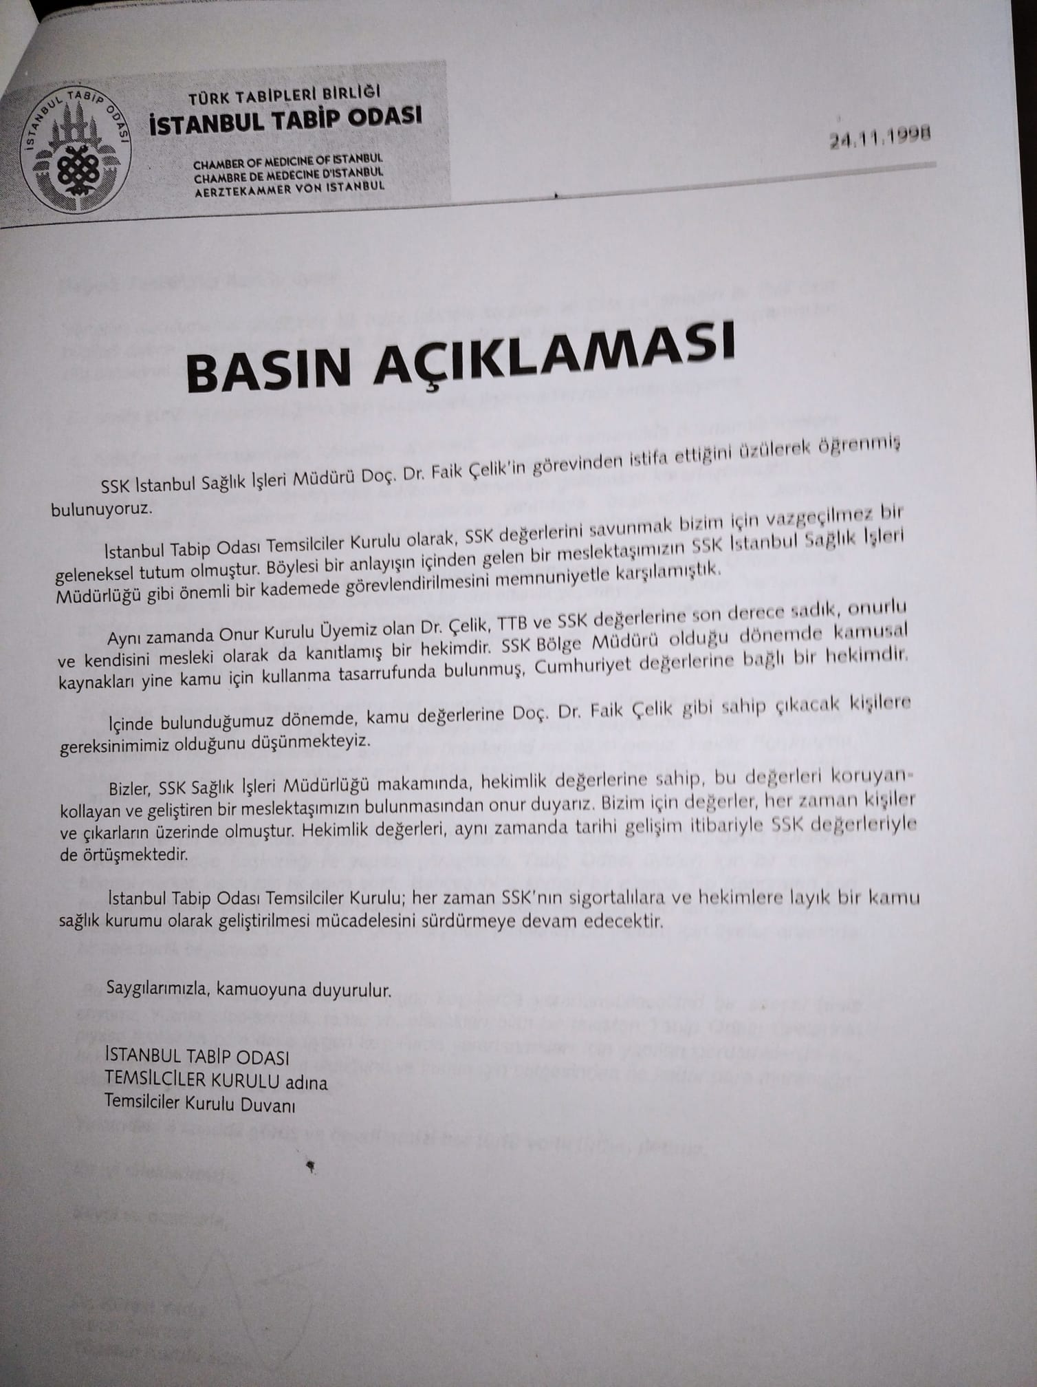
açıklamalar
16
Notes:
16

Slide 17
«düşünme eylemi»
17
Notes:
17

Slide 18
toplu nöbetler
18
Notes:
18

Slide 19
şef ve şef yardımcılığı sınavları
19
Notes:
19

Slide 20
işyeri hekimlerinin atanması
20
Notes:
20

Slide 21
üye anketi
21
Notes:
21

Slide 22
acil anketi
22
Notes:
22

Slide 23
acil sağlık hizmetleri raporu
23
Notes:
23

Slide 24
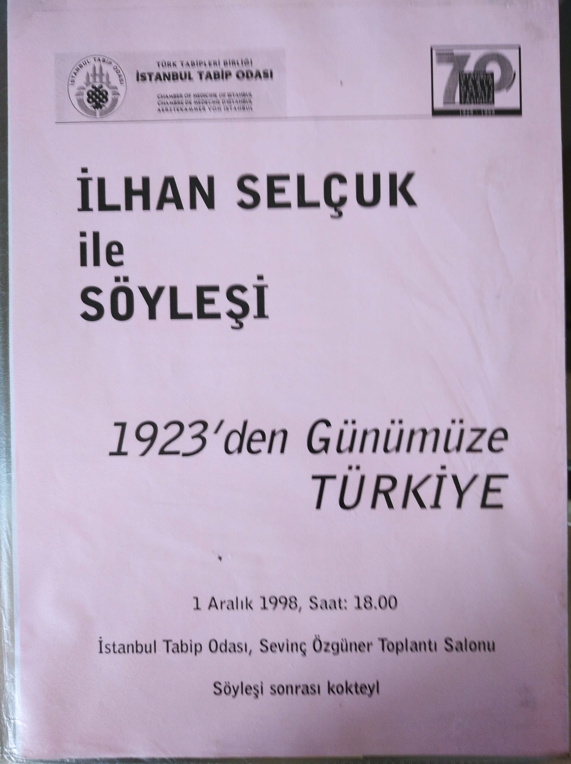
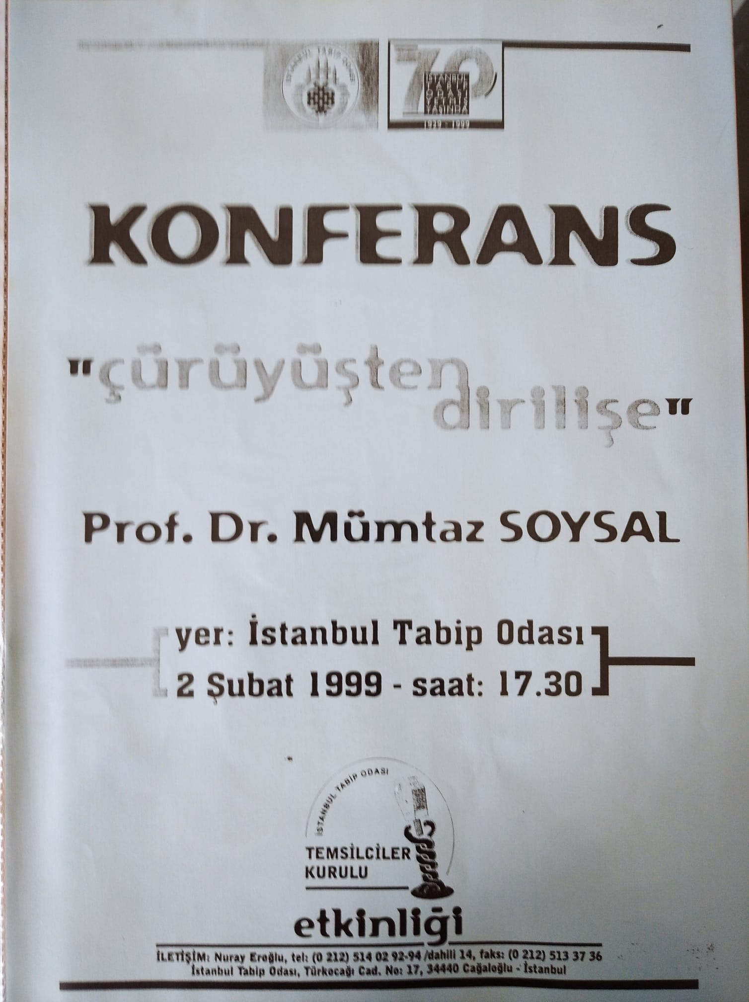
Konferanslar, paneller
24
Notes:
24

Slide 25
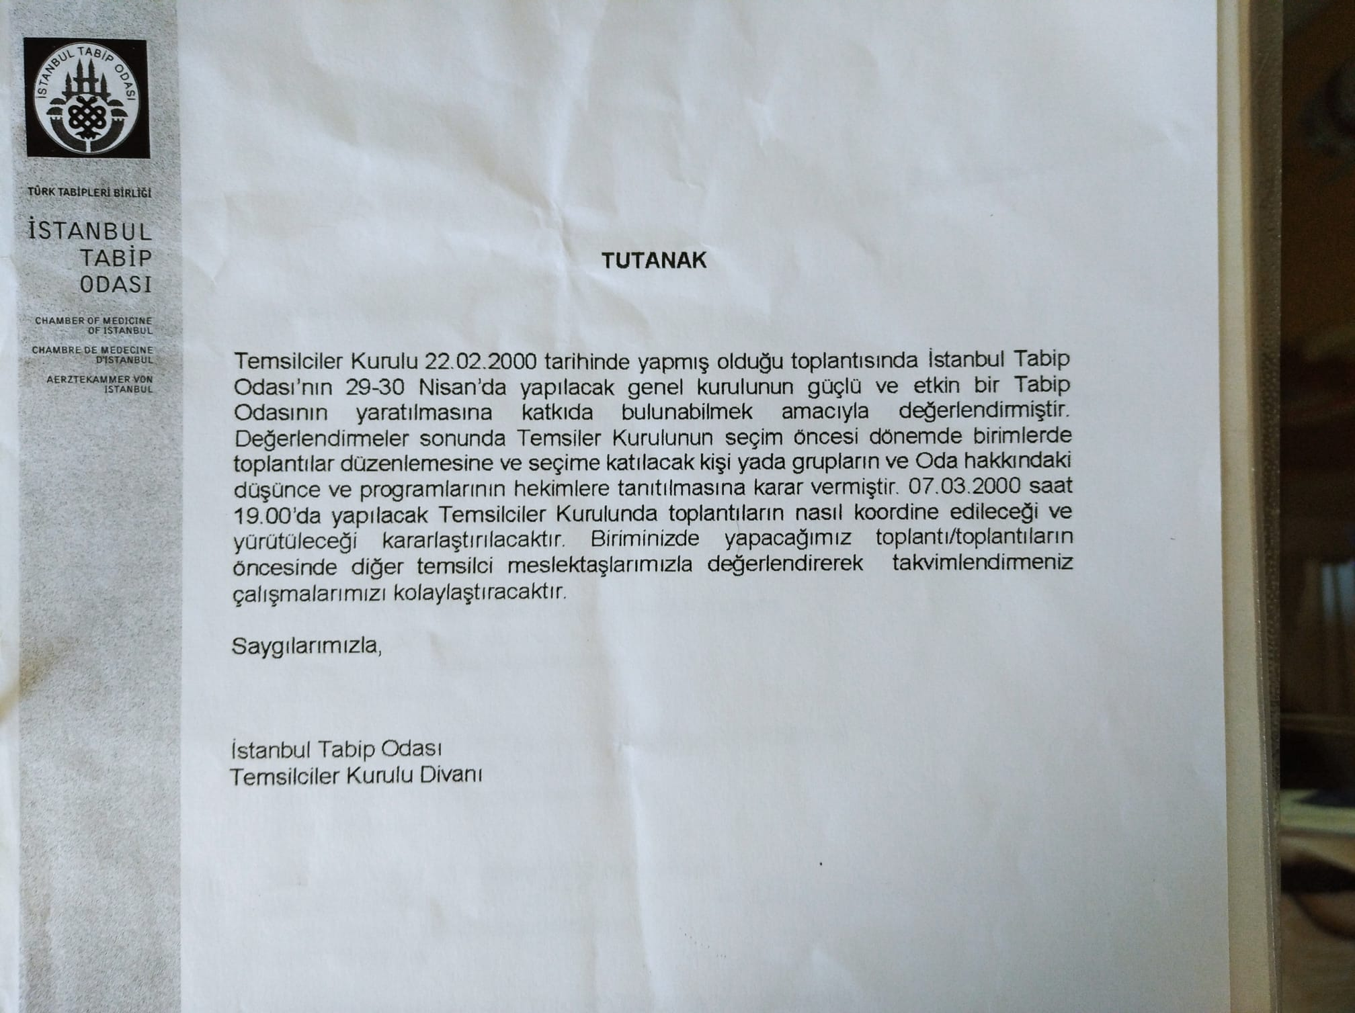
ito seçimleri ve tk
25
Notes:
25

Slide 26
birim çalışma raporu taslağı
26
Notes:
26

Slide 27
brshh temsilcilik iç tüzüğü
27
Notes:
27

Slide 28
brshh temsilciliği çalışma raporu
28
Notes:
28

Slide 29
ssk okmeydanı temsilcilik raporları
29
Notes:
29

Slide 30
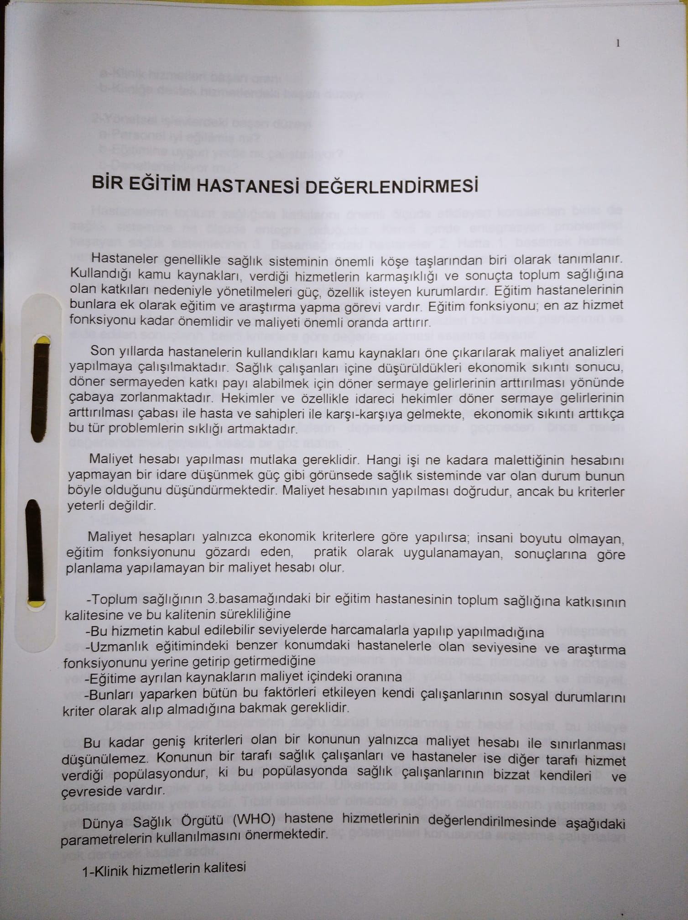
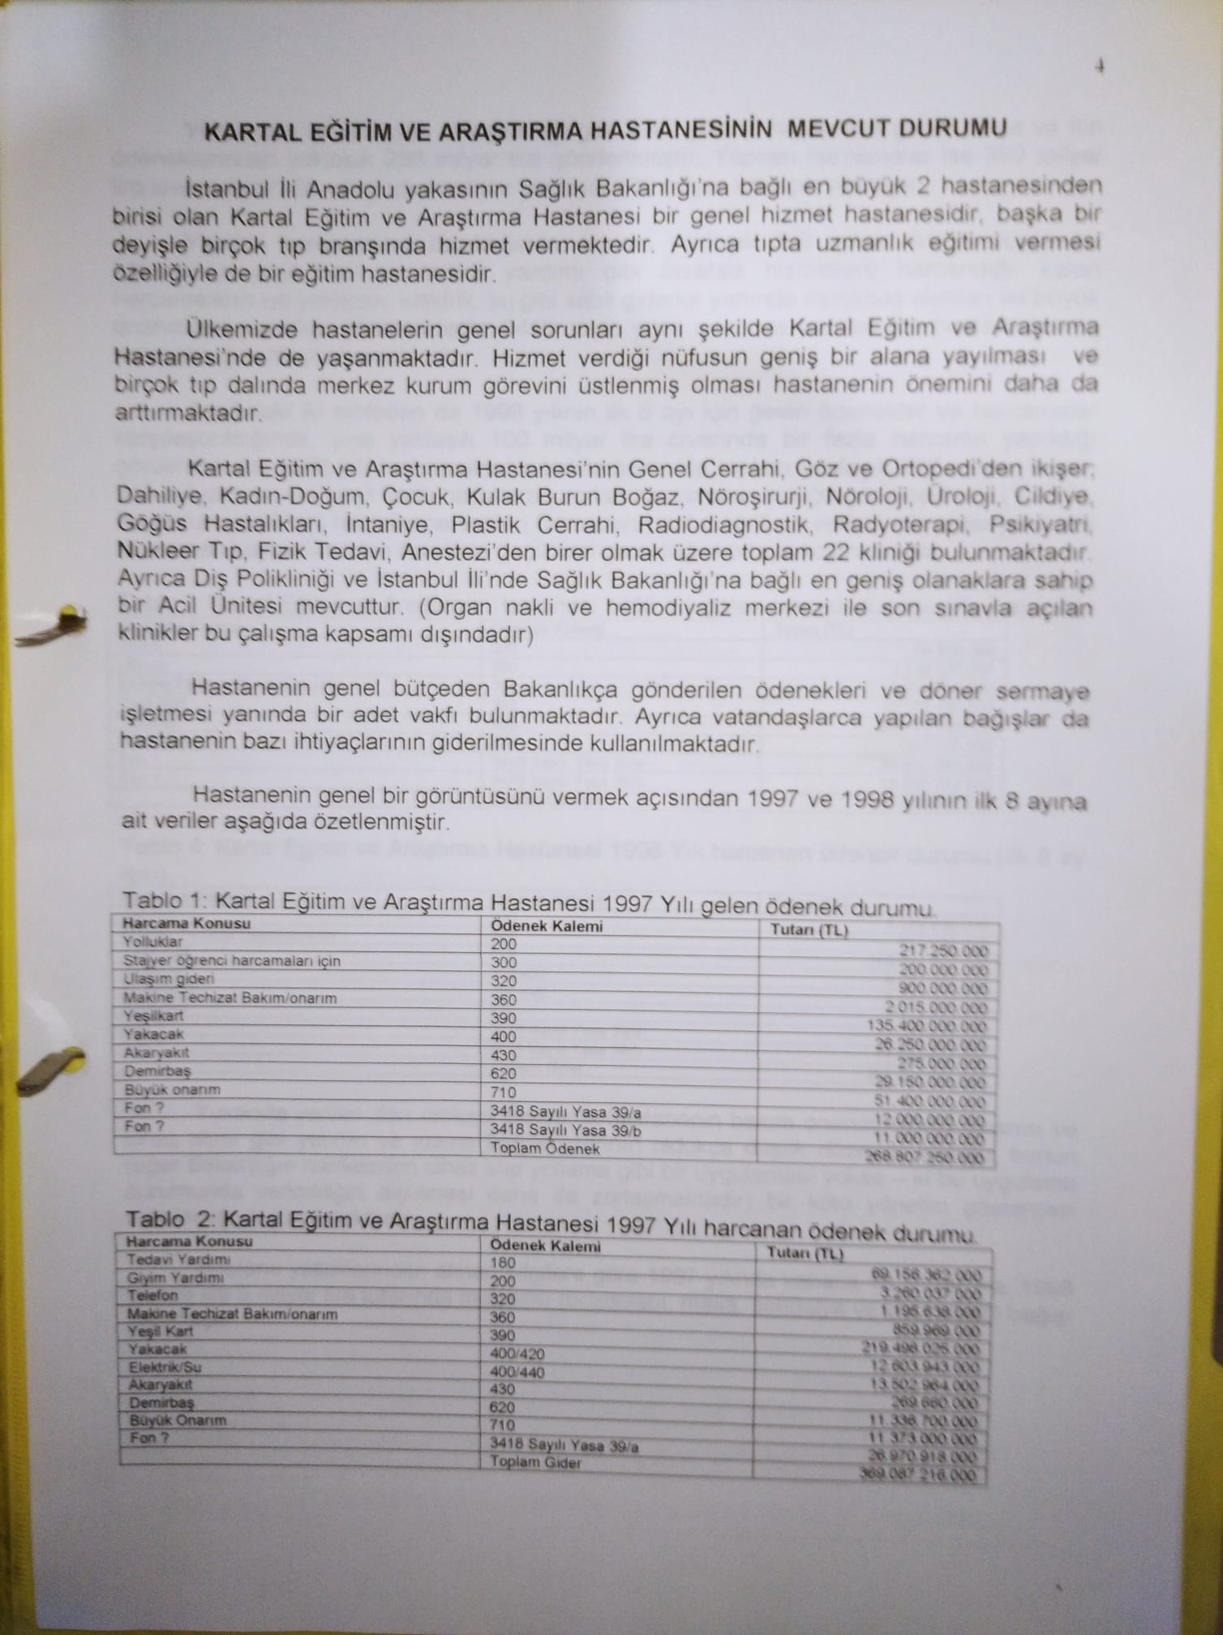
kartal eah temsilcilik raporu
30
Notes:
30

Slide 31
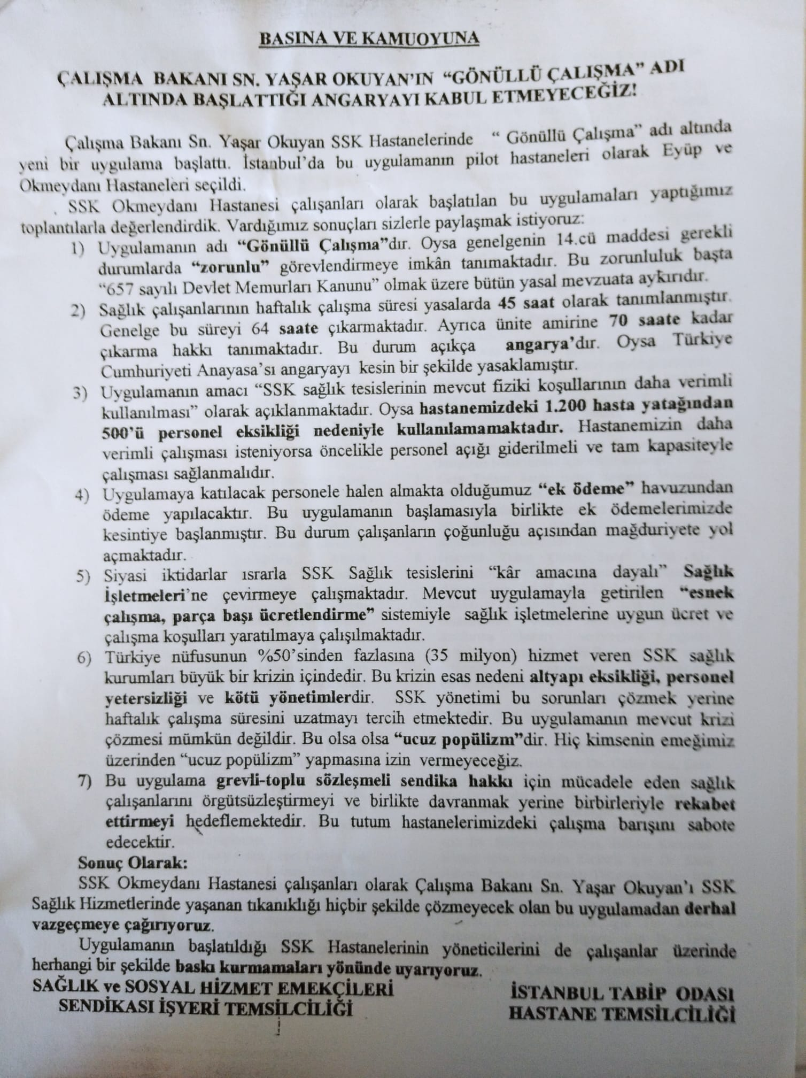
birim temsilcilikleri faaliyetleri
31
Notes:
31

Slide 32
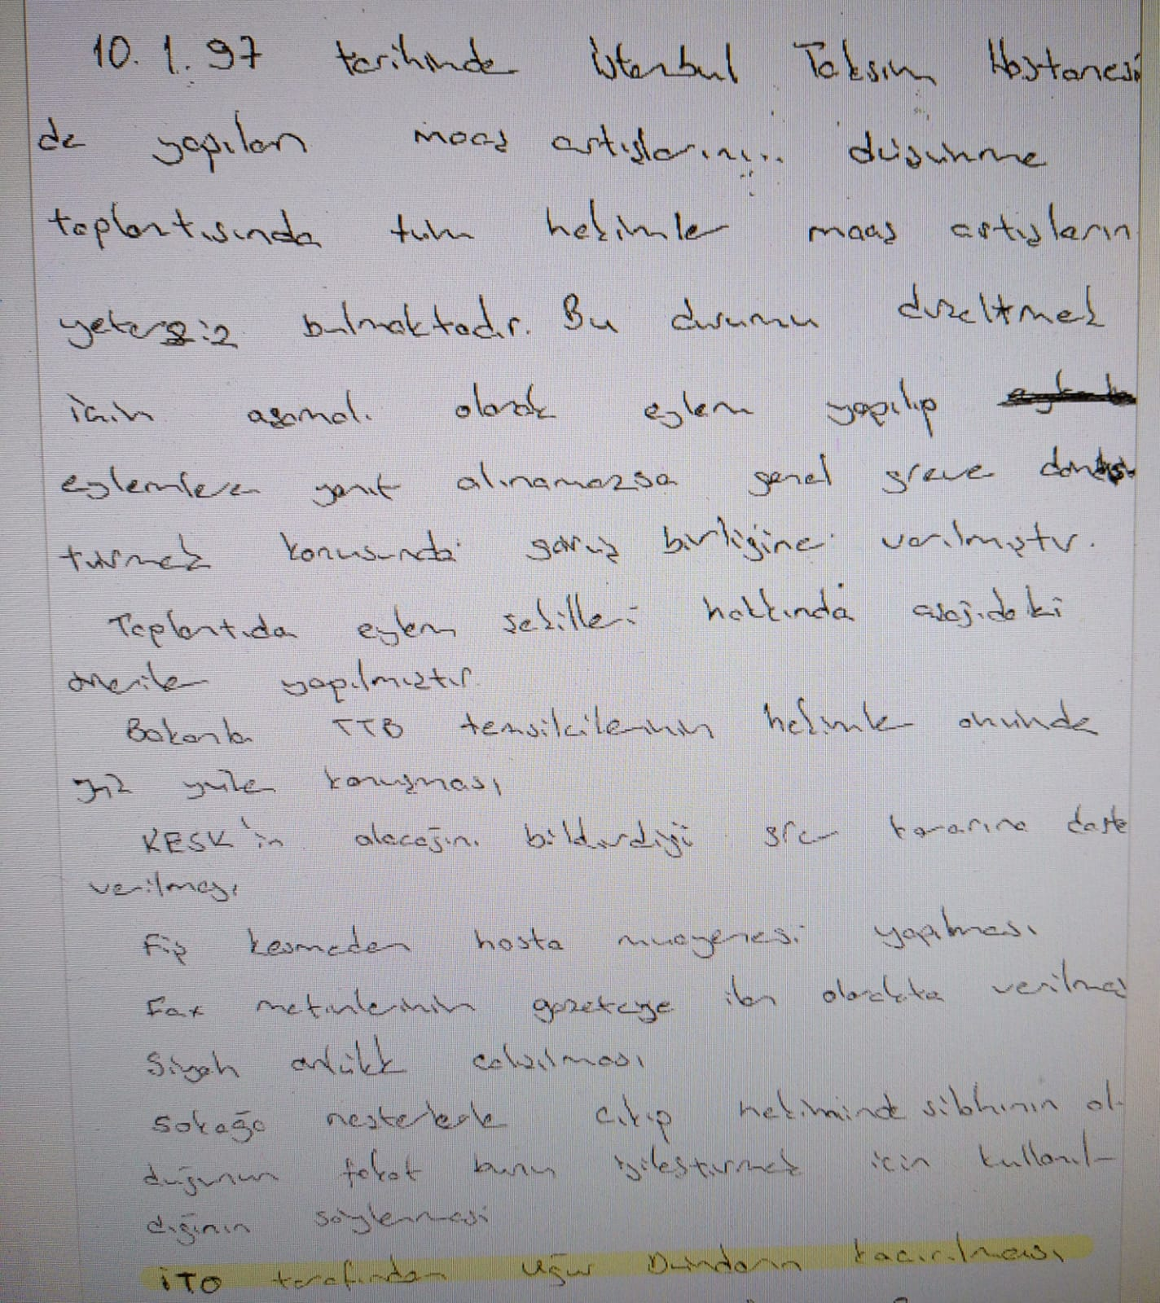
«uğur dündar’ın kaçırılması»
32
Notes:
32

Slide 33
tk üzerine düşünmeler-1
* genel kuruldan sonra (en) yetkili karar organı
* her aşamada seçime dayalı
* kapıları, olanakları hekimlere açık tabip odası
* her türlü görüşe açık
* ito ile üyeler/hekimler arasındaki en güçlü bağ
* her hekimin ito yönetimine katılma imkanı
* birlikte yönetme aracı
* doğrudan «taban denetimi»
33
Notes:
33

Slide 34
tk üzerine düşünmeler-2
* «yerel»den «merkez»e müdahale imkanı
* «merkez»den «yerel»e müdahale aracı
* bir okul/bir ekol
* yüzlerce aktivist
* türkiye hekimlik ve sağlık ortamından ülke sorunlarına kadar yüzlerce gündem
* sadece «söyleyen» değil, aynı zamanda «eyleyen»; sözünü örgütleyen
* örgüt içi demokrasinin güvencesi
* uzun soluklu bir katılımcı demokrasi örneği
* ito’nun temel dinamiği
34
Notes:
34

